Slide 1

pROYECTO DE BIOINFORMÁTICA
AGENTES TERAPÉUTICOS PARA COVID-19: REpoSICIONAMIENTO de DROGAS
Integrantes:
Marcia Feijoo
Josselyn Ortega
Juan Guzman
Ismael Prado

Slide 2
CONTENIDO
01
02
03
pREGUNTA DE INVESTIGACIÓN
HIPOTESIS
OBJETIVOS
Introduccion
Planteamiento del problema
lISTA DE POSIBLES FÁRMACOS
Fármaco elegido

Slide 3
contenido
04
05
06
MÉTODOS SIMILARES
MATERIALES Y MÉTODOS
RESULTADOS Y DISCUSIÓN

Slide 4

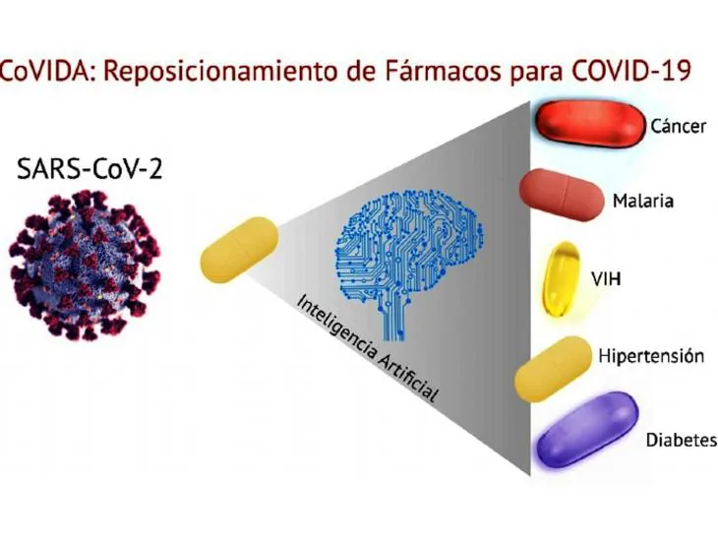
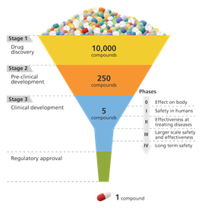
Introducción
El uso de una droga con un fin diferente para el que fue desarrollada (Serafin et al., 2020)
Tener un conocimiento previo de la farmacocinética, farmacodinámica y toxicología.
El costo promedio del desarrollo de medicamentos de novo es aproximadamente más de $1 mil millones de dólares (Senanayake, 2020)

Slide 5
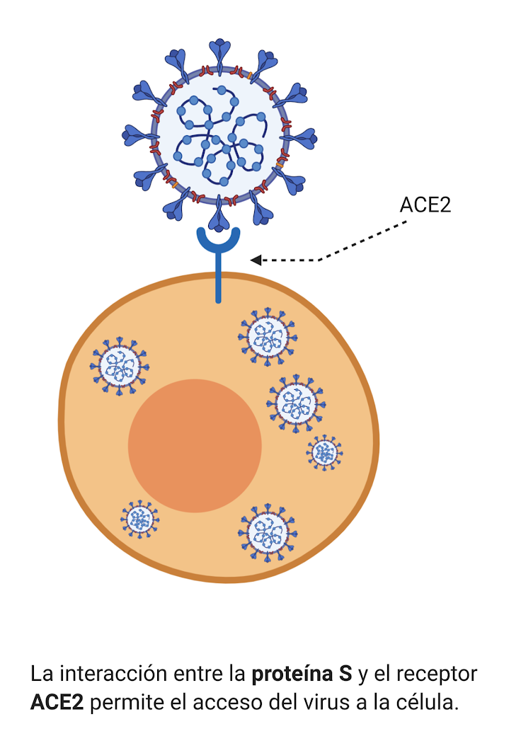
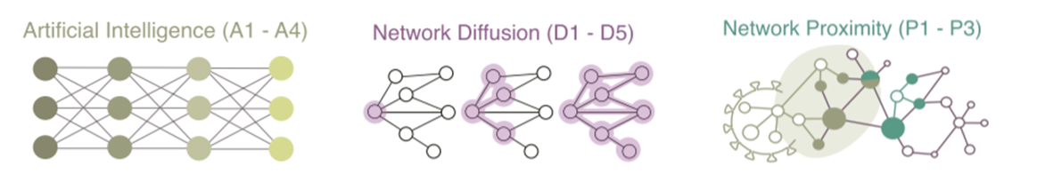
El advenimiento de tecnologías genómicas y los enfoques computacionales ha llevado al desarrollo de nuevos enfoques para el reposicionamiento de fármacos.
La recopilación de datos relacionados con las drogas
Las iniciativas de datos abiertos
Las interacciones de datos de fuentes farmacológicas, genéticas, químicas o clínicas
La reutilización de fármacos tiene una tasa de éxito que varía de 30% a 75% (Neuberger, Oraiopoulos, Drakeman. 2019).
Los fármacos potencialmente adecuados son los que afectan la transducción de señales, la síntesis de macromoléculas y / o las vías bioenergéticas (Li, Lu, Jiang, et al. 2012).

Slide 6
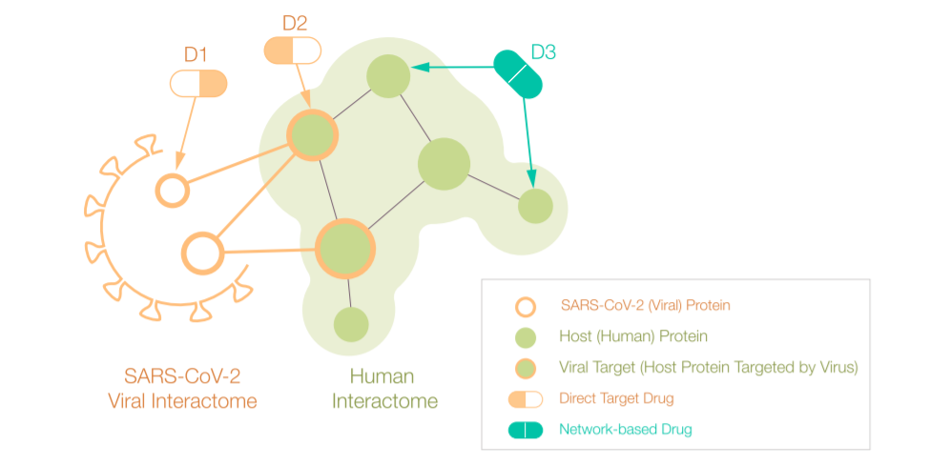
Planteamiento del problema
Una de las estrategias es recurrir al reposicionamiento de fármacos.
Dirigirse a objetivos antivirales celulares, como el interactoma virus-huésped ofrece una forma efectiva de dilucidar los mecanismos de la infección viral y desarrollar tratamientos
El proceso de obtención de una vacuna para combatir al nuevo coronavirus SARS-Cov-2, virus responsable de la enfermedad COVID-19 requiere de tiempo y recursos económicos.

Slide 7
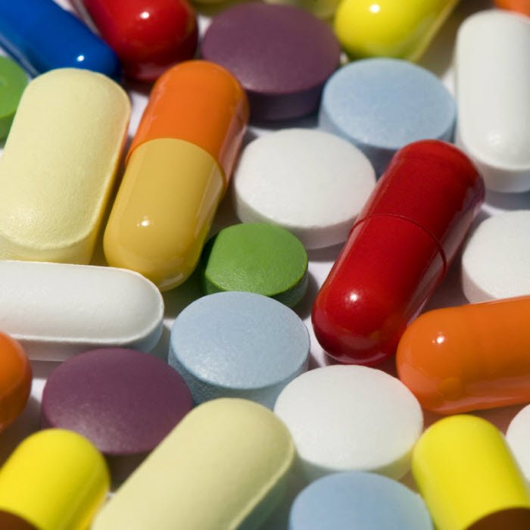
Fármacos
Estructura química especializada que cumple una función sobre un receptor.
Se compone de: principio activo y excipiente.
Existen algunos tipos
Analgésico, antibiótico, antimicótico, antidepresivo, anticonceptivo, etc.

Slide 8
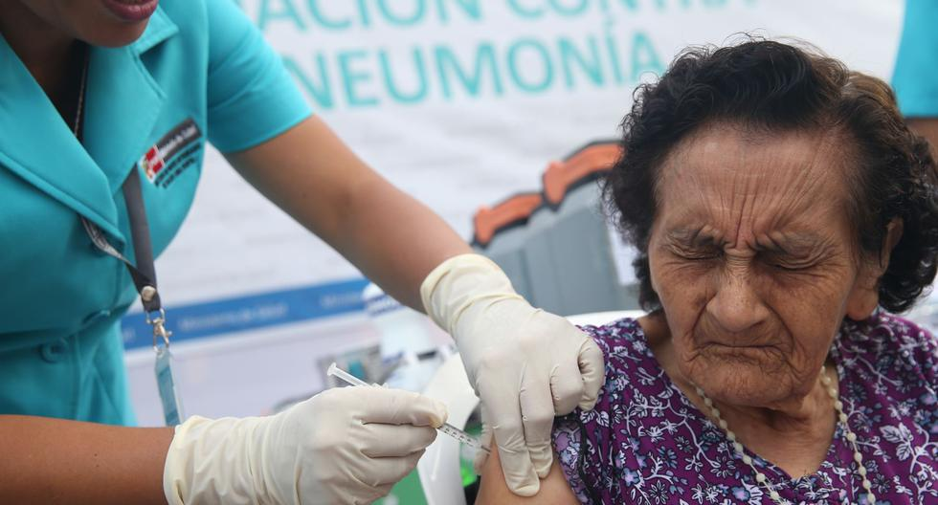
Farmacos contra la covid-19

Slide 9
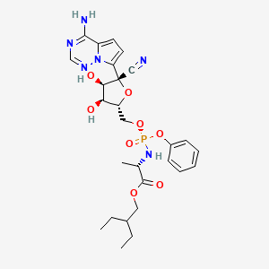
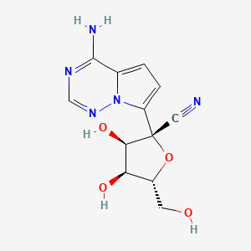
REMDISIVIR
Desde 2017 fue desarrollado y sintetizado por Gilead.
Se usa para el tratamiento de ébola, aunque tiene efectos sobre SARS-CoV y MERS-CoV.
Se metaboliza a su forma activa y tiene efecto sobre la polimerasa de ARN viral.
Efecto: disminución carga viral.
Imagen 2: Remdisivir en su forma activa
Imagen 1: Remdisivir en su forma nativa

Slide 10
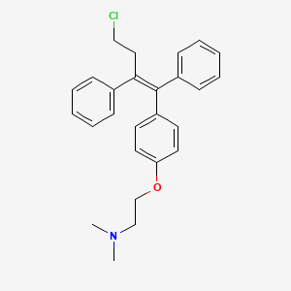
Toremifeno
Aprobado para el tratamiento de cáncer de mama
Fármaco estrogénico activo selectivo
Detiene infecciones víricas en concentraciones micromolares
Puede bloquear interacción entre proteínas humanas y virales
Imagen 3: Toremifeno en su forma activa

Slide 11
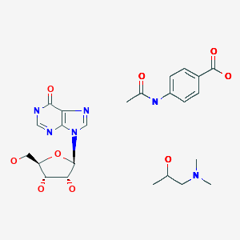
Metisoprinol
Complejo de 3 moléculas
Acción antiviral e inmunoreguladora
Suprime la síntesis viral de ARN in vitro
Igualmente aumenta la respuesta inmunitaria.
Imagen 4: Complejo de Metisoprinol

Slide 12
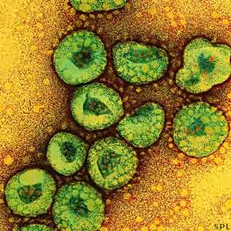
Combinaciones
Cloroquina + hidroxicloroquina
Toremifeno + emodina
Toremifeno + melatonina
Con análisis de redes se infiere que se pueda bloquear la interacción entre ACE2 y proteínas virales
La melatonina actúa estimulan el sistema inmune. El toremifeno actúa bloqueando la interacción entre ACE2 y proteína virales
Son conocidas por el uso contra el VIH. Bloquean la entrada del virus a la célula. Su mecanismo antiviral funciona alterando la modificación post-traducción de proteínas virales.

Slide 13
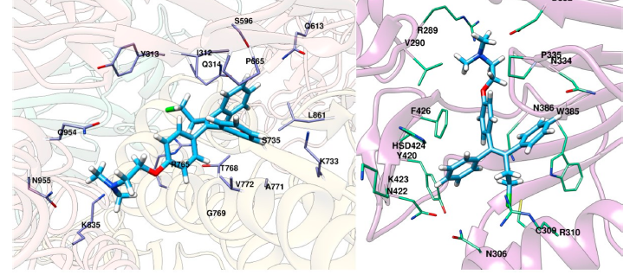
Fármaco elegido = Toremifeno
La elección se basa en el estudio de William R. Martin and Feixiong Cheng: Repurposing of FDA-Approved Toremifene to Treat COVID-19 by Blocking the Spike Glycoprotein and NSP14 of SARS-CoV-2
Imagen 5: Interacción entre toremifeno y residuos de las proteína. Recuperado de: Repurposing of FDA-Approved Toremifene to Treat COVID-19 by Blocking the Spike Glycoprotein and NSP14 of SARS-CoV-2

Slide 14
PREGUNTA DE INVESTIGACIÓN
¿Cómo es el mapa de interacciones de proteínas entre el fármacos de interés (toremifeno) en el huésped Homo sapiens y el virus del SARS-Cov-2?
HIPOTESIS
H1= El interactoma se presentará como una interacción entre la proteínas de SARS-CoV-2, proteína Spike, NSP-14 y proteína receptora ACE2 (Homo sapiens)
Ho= El interactoma no tendrá relación alguna con ninguna proteínas
Ho= NO hay interacción entre el fármaco y la proteína

Slide 15
OBJETIVOS
Objetivos específicos
Obtener un mapa de interacciones entre las proteínas y el virus y el interactoma humano
Filtrar las interacciones del virus y el huésped que están relacionadas con el target del fármaco
Identificar en qué punto de la red interactúa la combinación de fármacos seleccionados y determinar los procesos en los que se relacionan.
Comprender cómo interacciona el fármaco con su proteína diana.
Evidenciar la aplicabilidad del uso de las herramientas bioinformáticas, en conjunto con la metodología del reposicion virtual, para identificar y así proponer nuevos tratamientos potenciales para el COVID-19.
Objetivo general
Generar un mapa del interactoma del fármaco elegido con las proteínas del huésped y del virus.

Slide 16
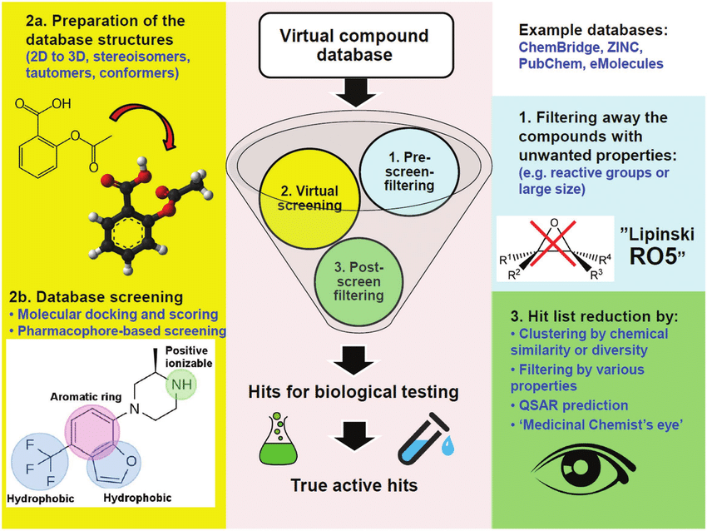
Métodos similares
VIRTUAL SCREENING
Método computacional para reposicionamiento de fármacos basado en identificar similitudes entre compuestos o estructuras químicas

Slide 17
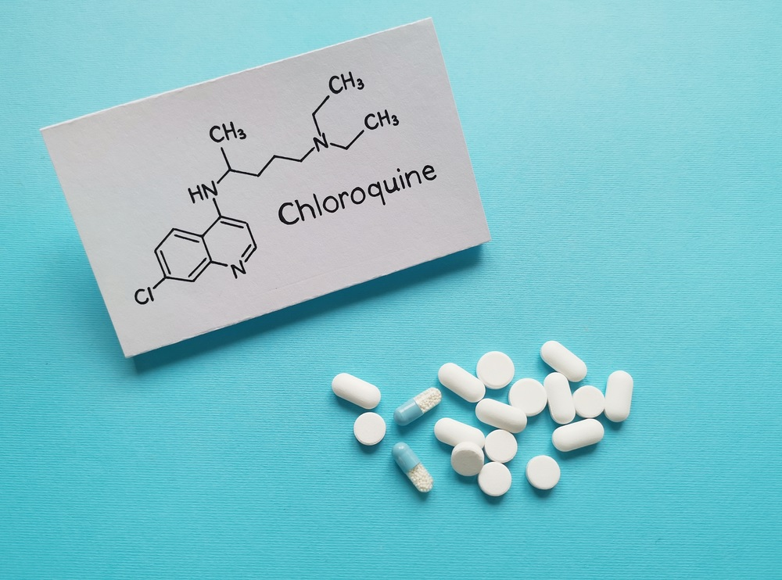
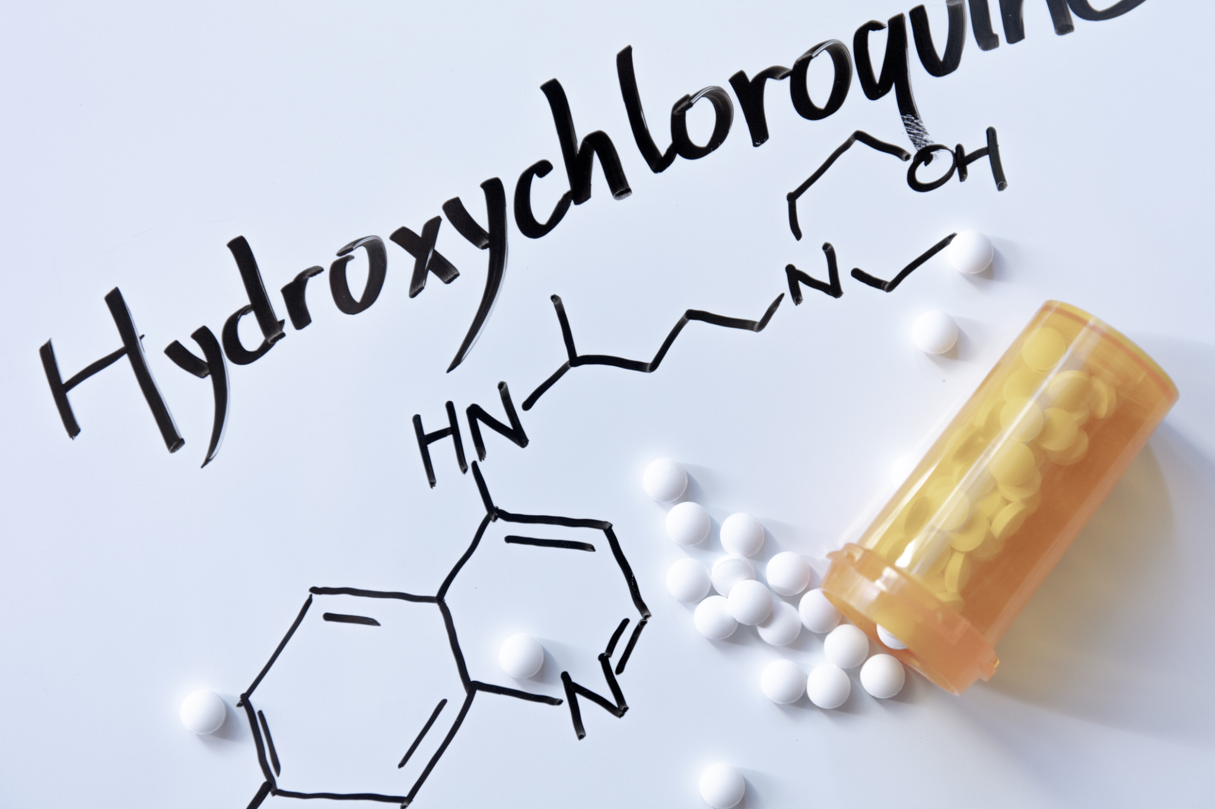
Métodos similares
VIRTUAL SCREENING - REPOSICIONAMIENTO DE FÁRMACOS
CLOROQUINA
HIDROXICLOROQUINA

Slide 18
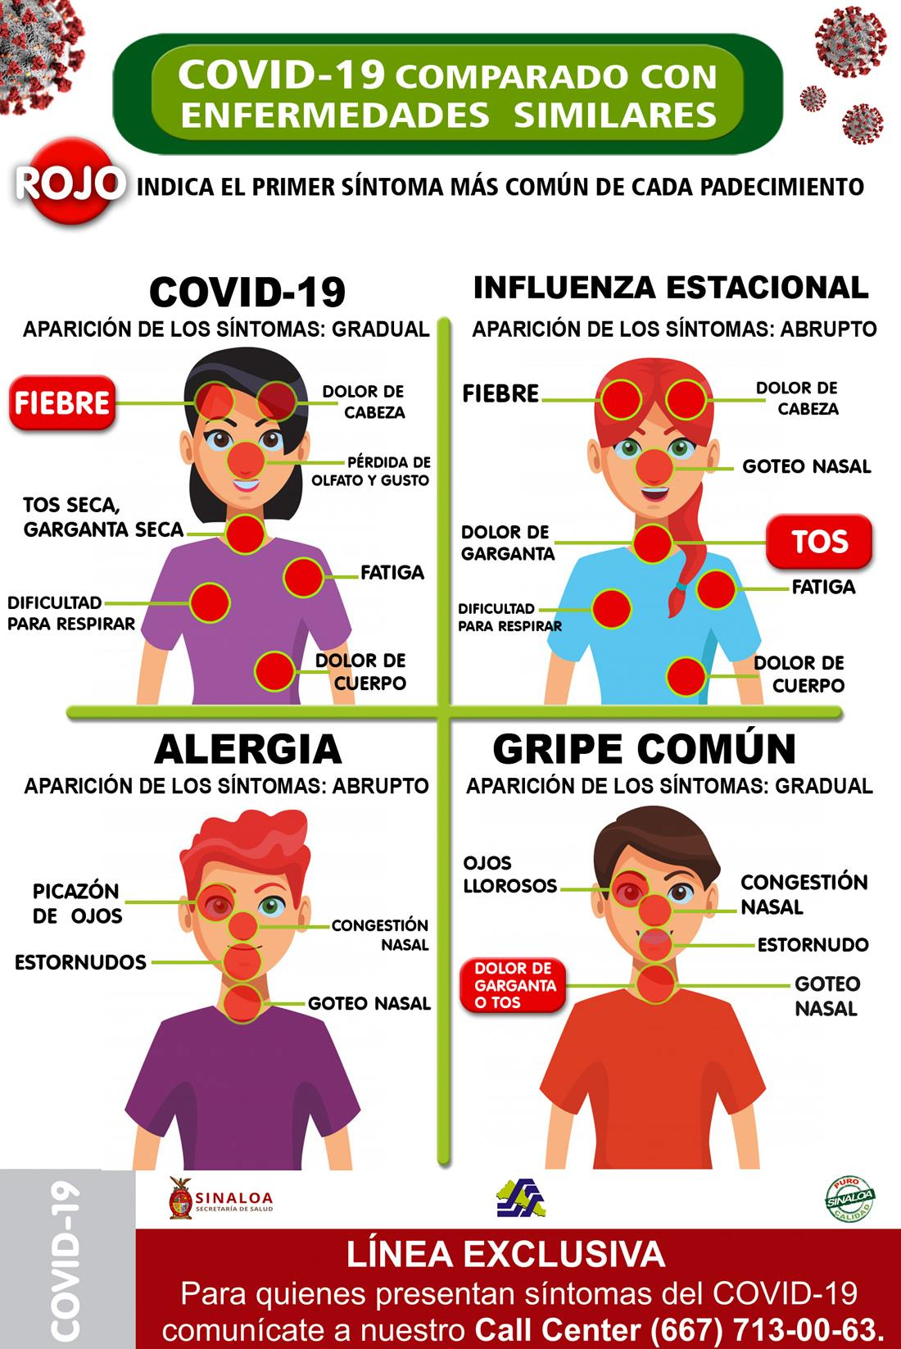
Métodos similares
TRANSFERENCIA DE INDICACIÓN ASOCIATIVA
Método computacional para el reposicionamiento de fármacos basado en relacionar enfermedades similares, y buscar un fármaco objetivo

Slide 19
Métodos similares
TRANSFERENCIA DE INDICACIÓN ASOCIATIVA
EFECTOS FISIOLÓGICOS
Poco predecibles
Las estrategias de reposicionamiento de fármacos basadas en la transferencia asociativa son limitadas debido a las variadas y complejas relaciones que asocian un fármaco como indicación de una enfermedad en particular.
Fármacos experimentan transformaciones metabólicas complejas
Cambios farmacocinéticos que a medida que se van metabolizando y distribuyendo en el organismo biológico

Slide 20
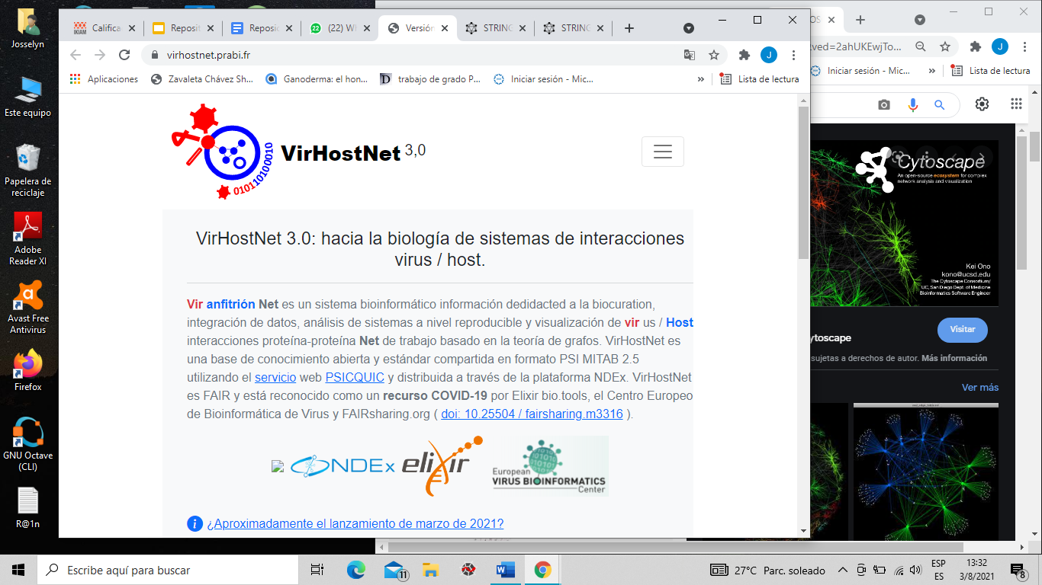
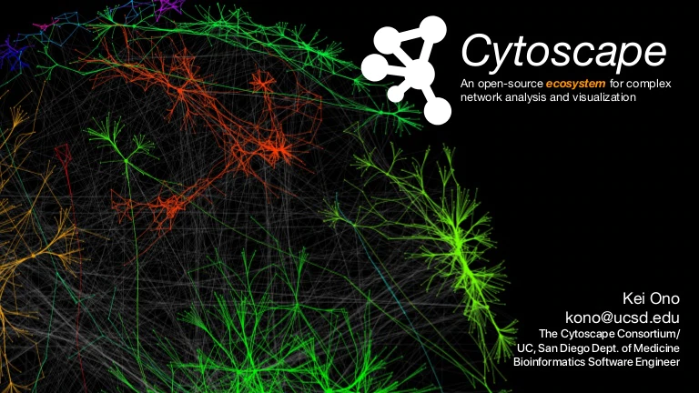
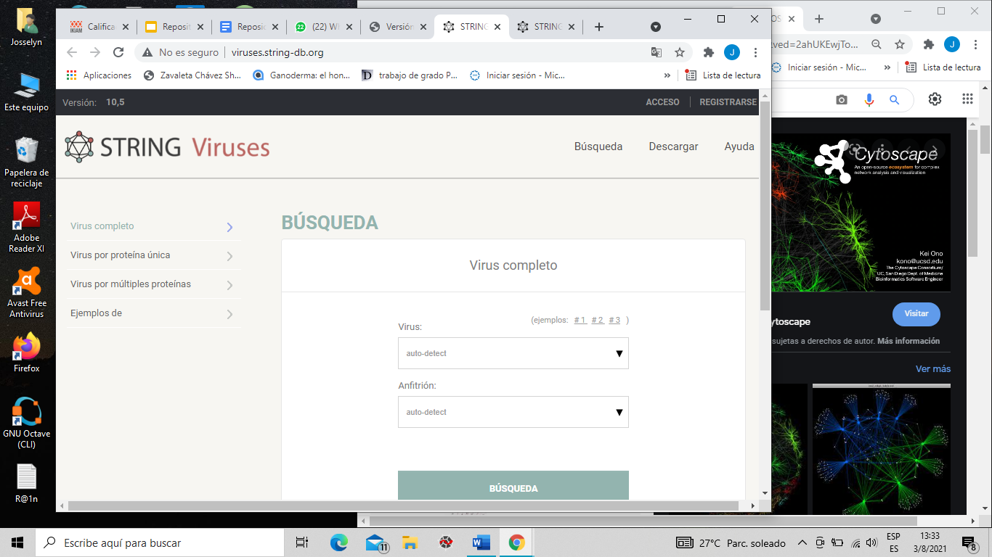

Materiales y métodos
Herramientas bioinformáticas
Redes de proximidad
GIT HUB

Slide 21
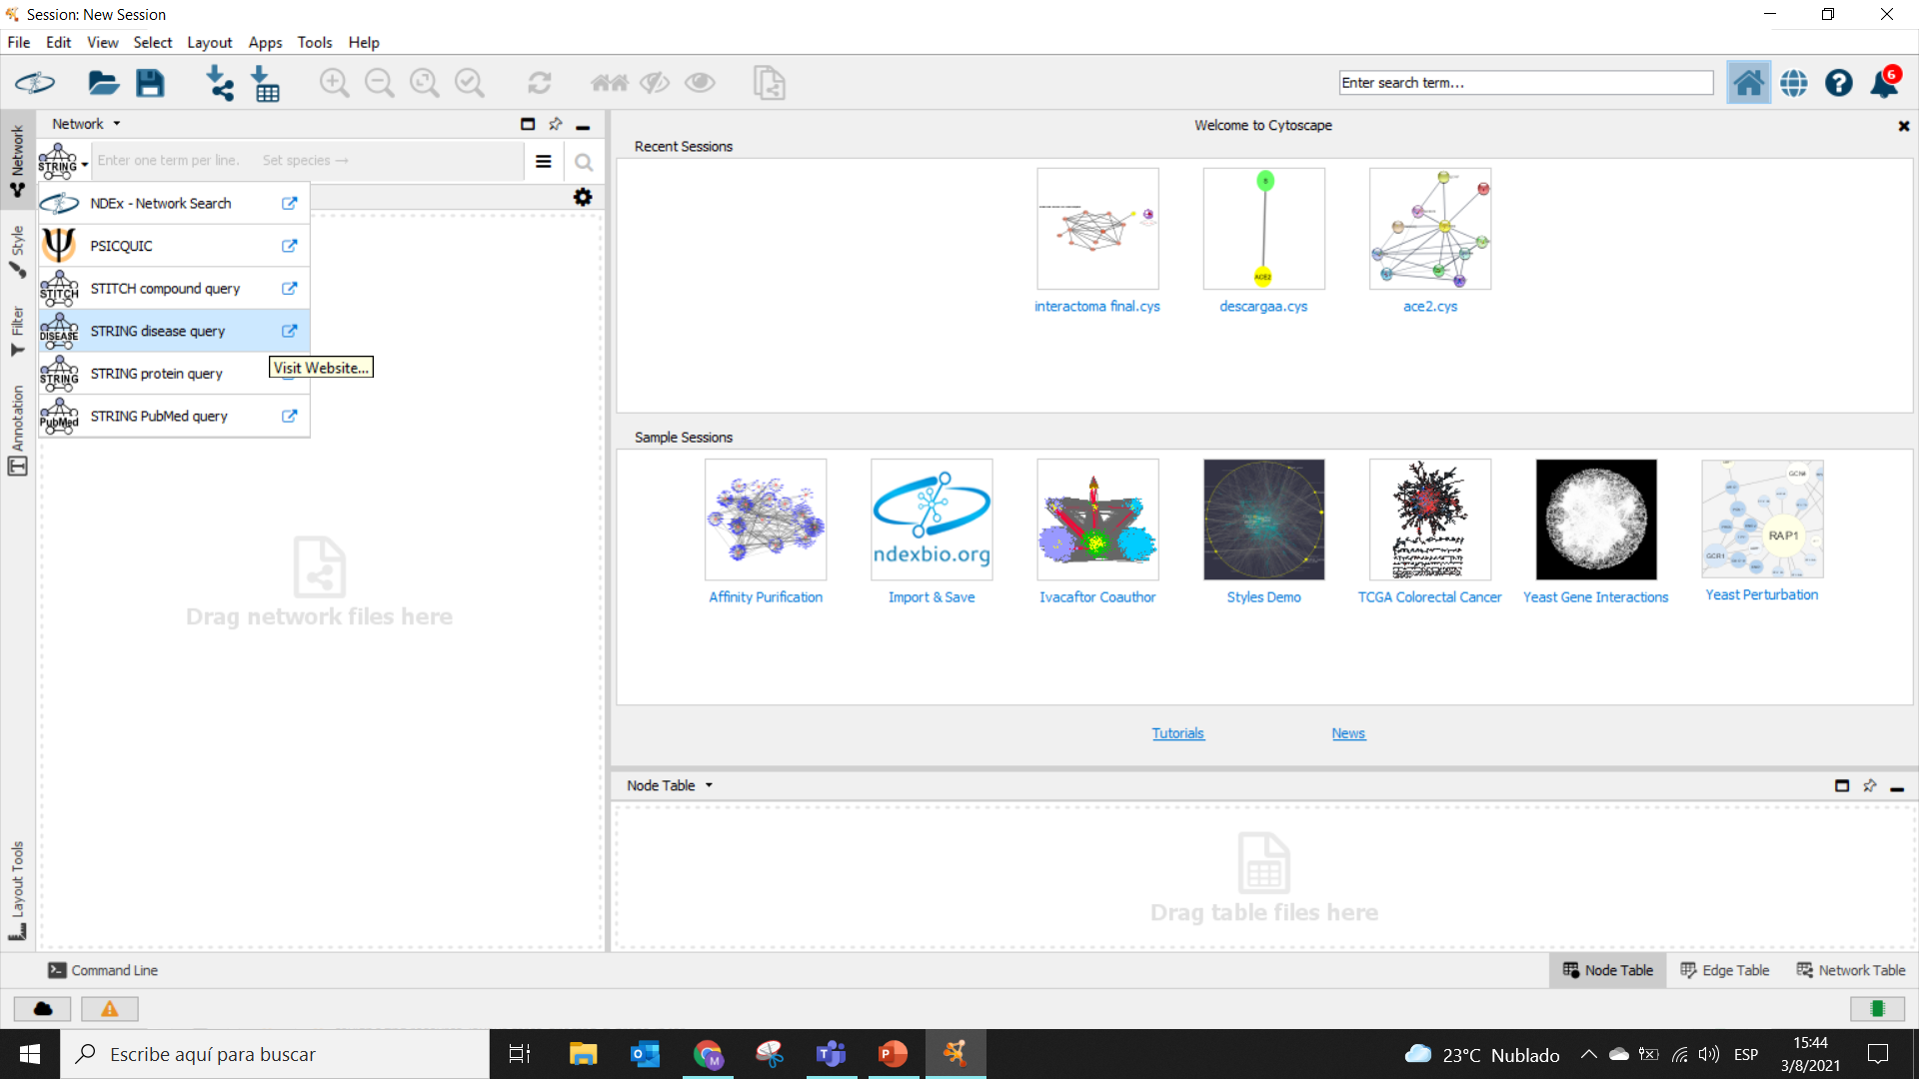
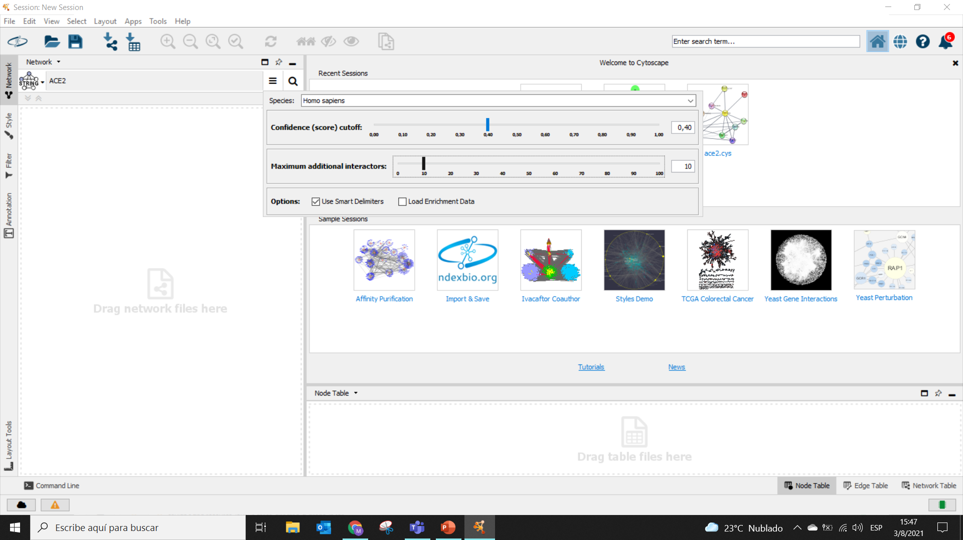
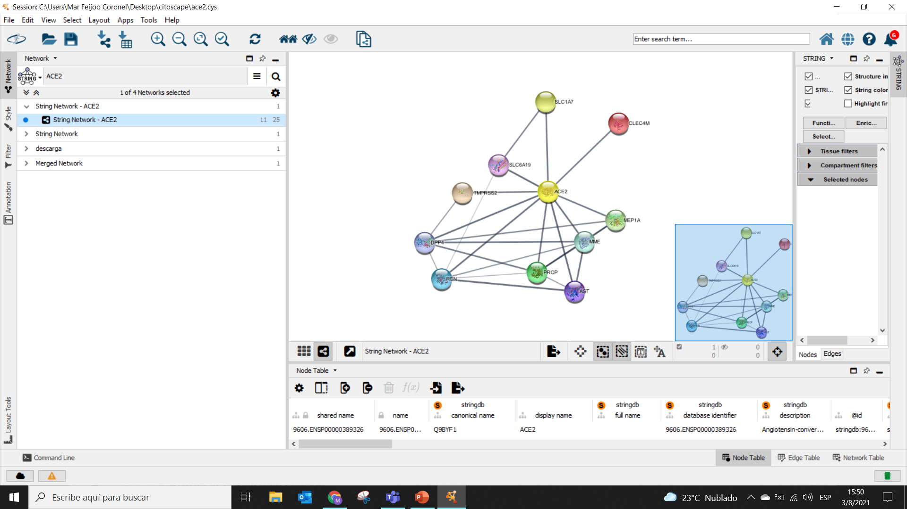
Metodología
Lista de target → Revisión bibliográfica → Proteína Spike (S), Enzima convertidora de angiotensina 2 (ACE2) y metiltransferasa (NSP14) .
Interactoma proteína-proteína (PPI) para el Homo sapiens
Descargamos la herramienta Strings
Buscamos la proteína ACE2 y escogemos la especie y número de interacciones.
Interacciones de la proteína ACE2 con otras proteínas del Homo sapiens

Slide 22
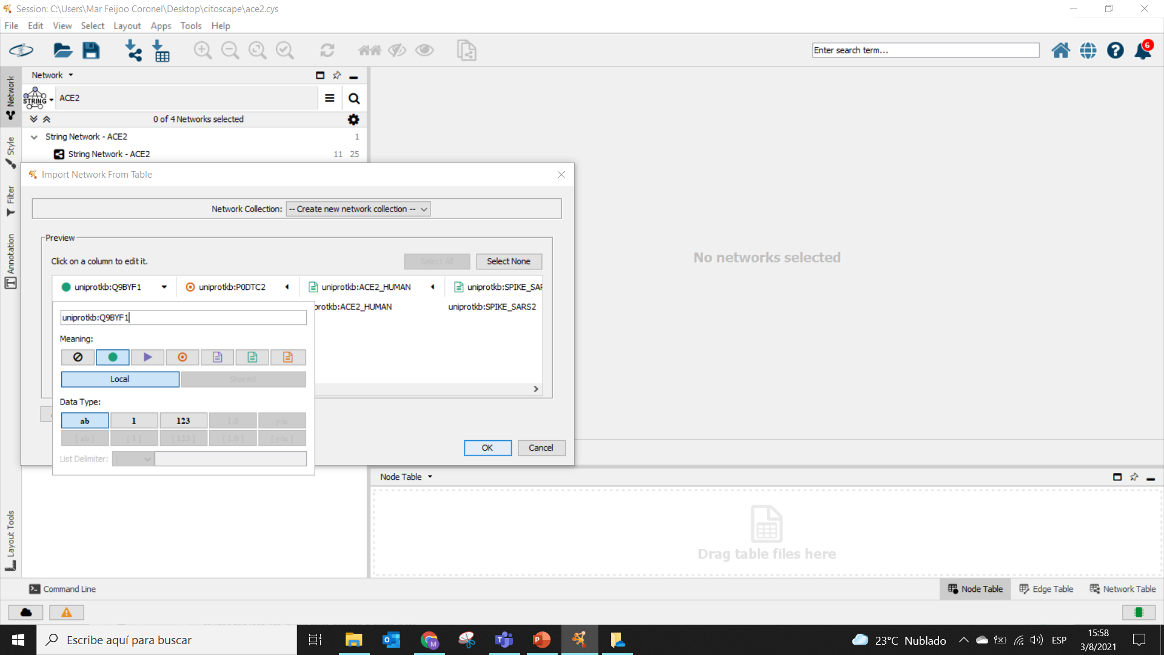
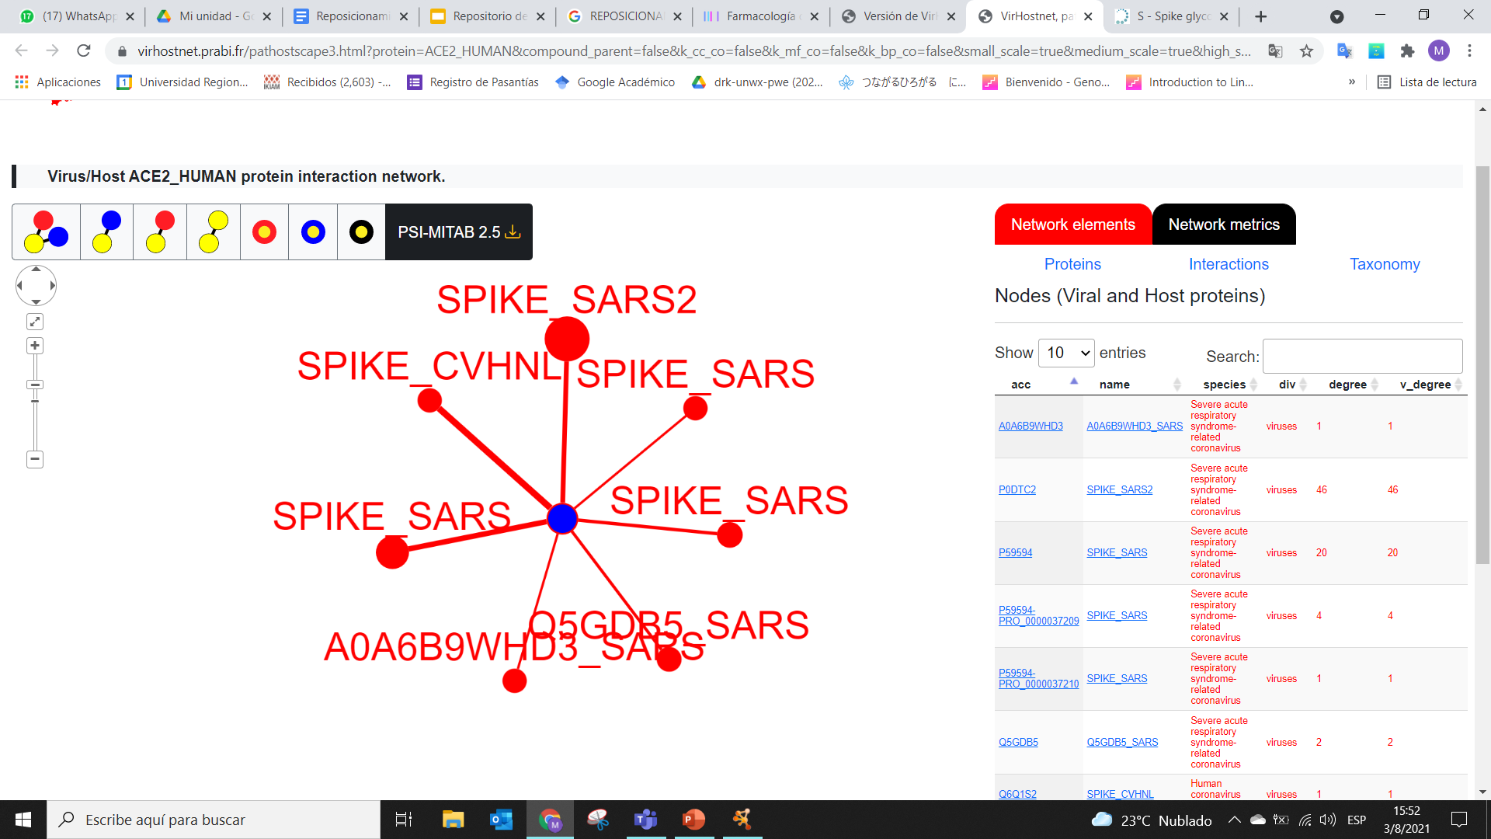
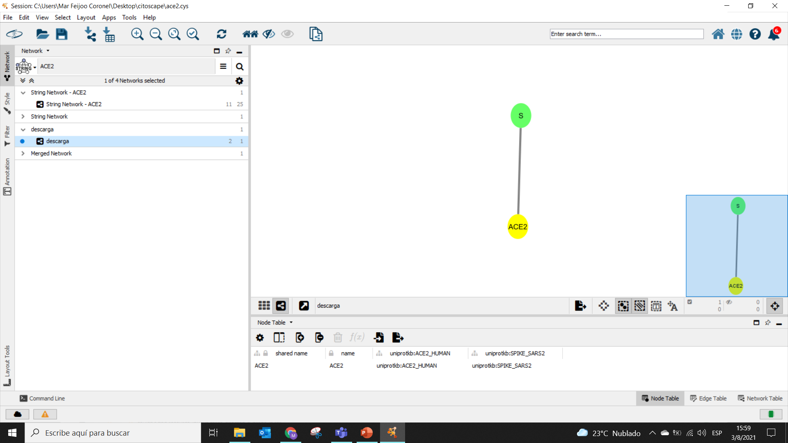
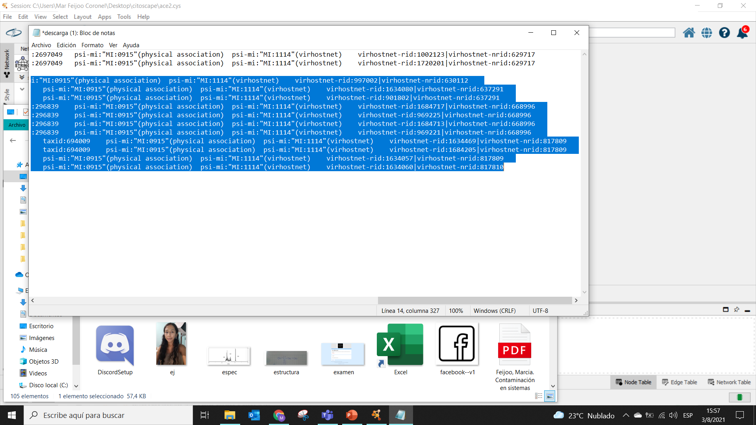
Interactoma de la Proteína ACE2 con las proteínas del virus.
Recurrir a la herramienta Virus/Host y buscar Red de interacción de proteínas ACE2_HUMAN.
-Importar la base a Citoscape
-Interacción de la proteína ACE2 con la proteína S del virus.
-Descargar la base de datos

Slide 23
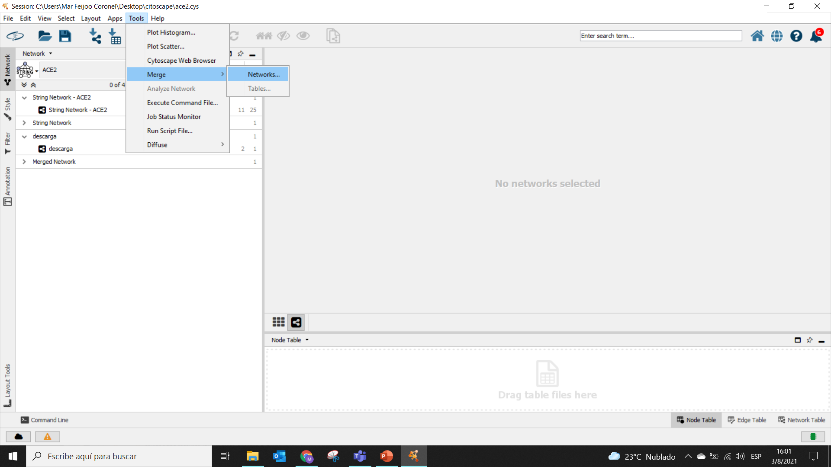
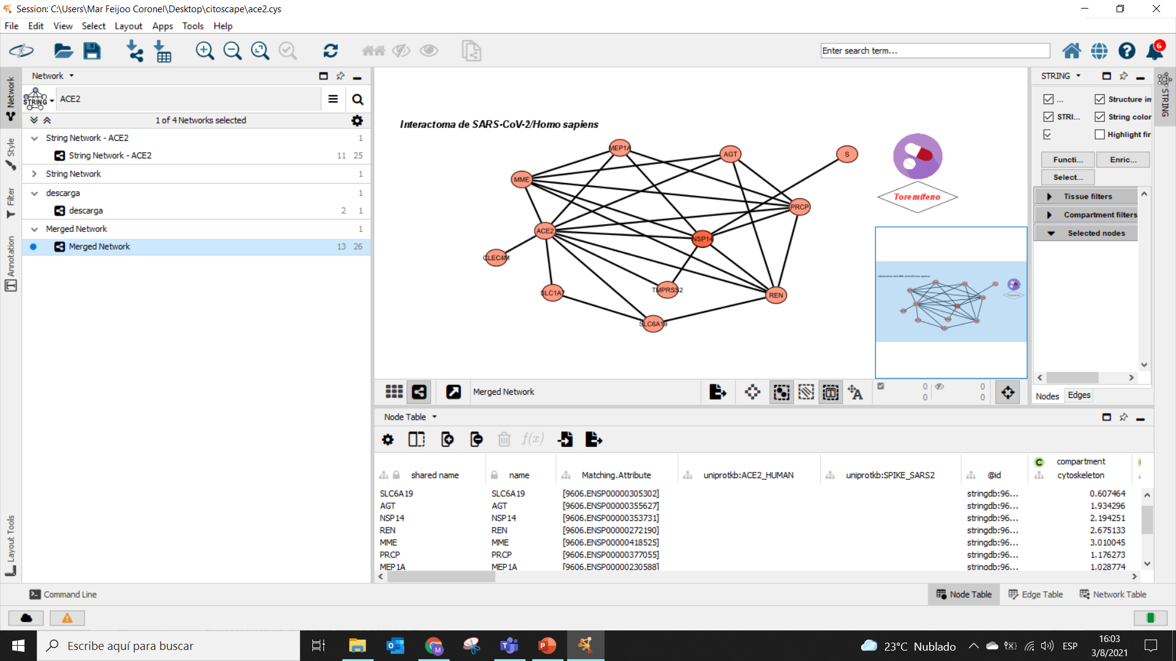
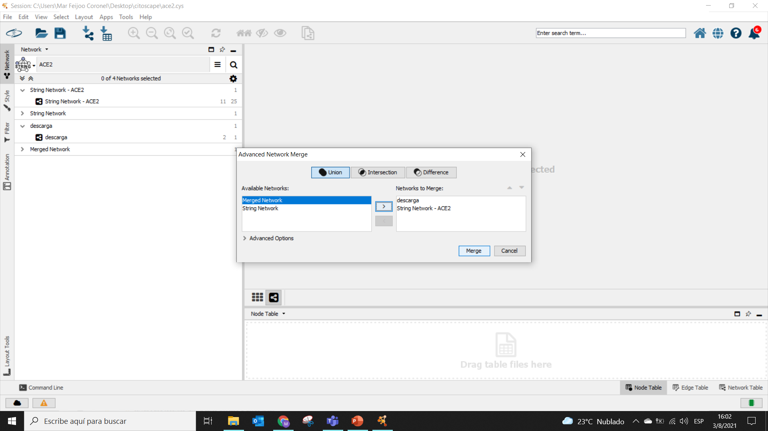
Interactoma de SARS-CoV-2/Homo sapiens
Usar la herramienta Merge para fusionar los interactomas

Slide 24
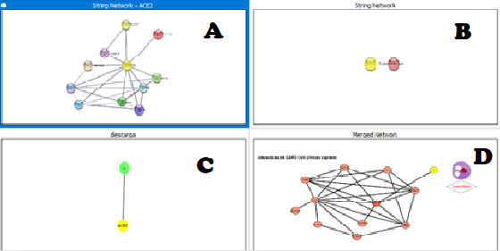
Resultados
Figura 1. a) Interactoma de ACE2 en Homo Sapiens c) ACE2 con virus DE SARS COV-2 d) Interactomas fusionados.

Slide 25
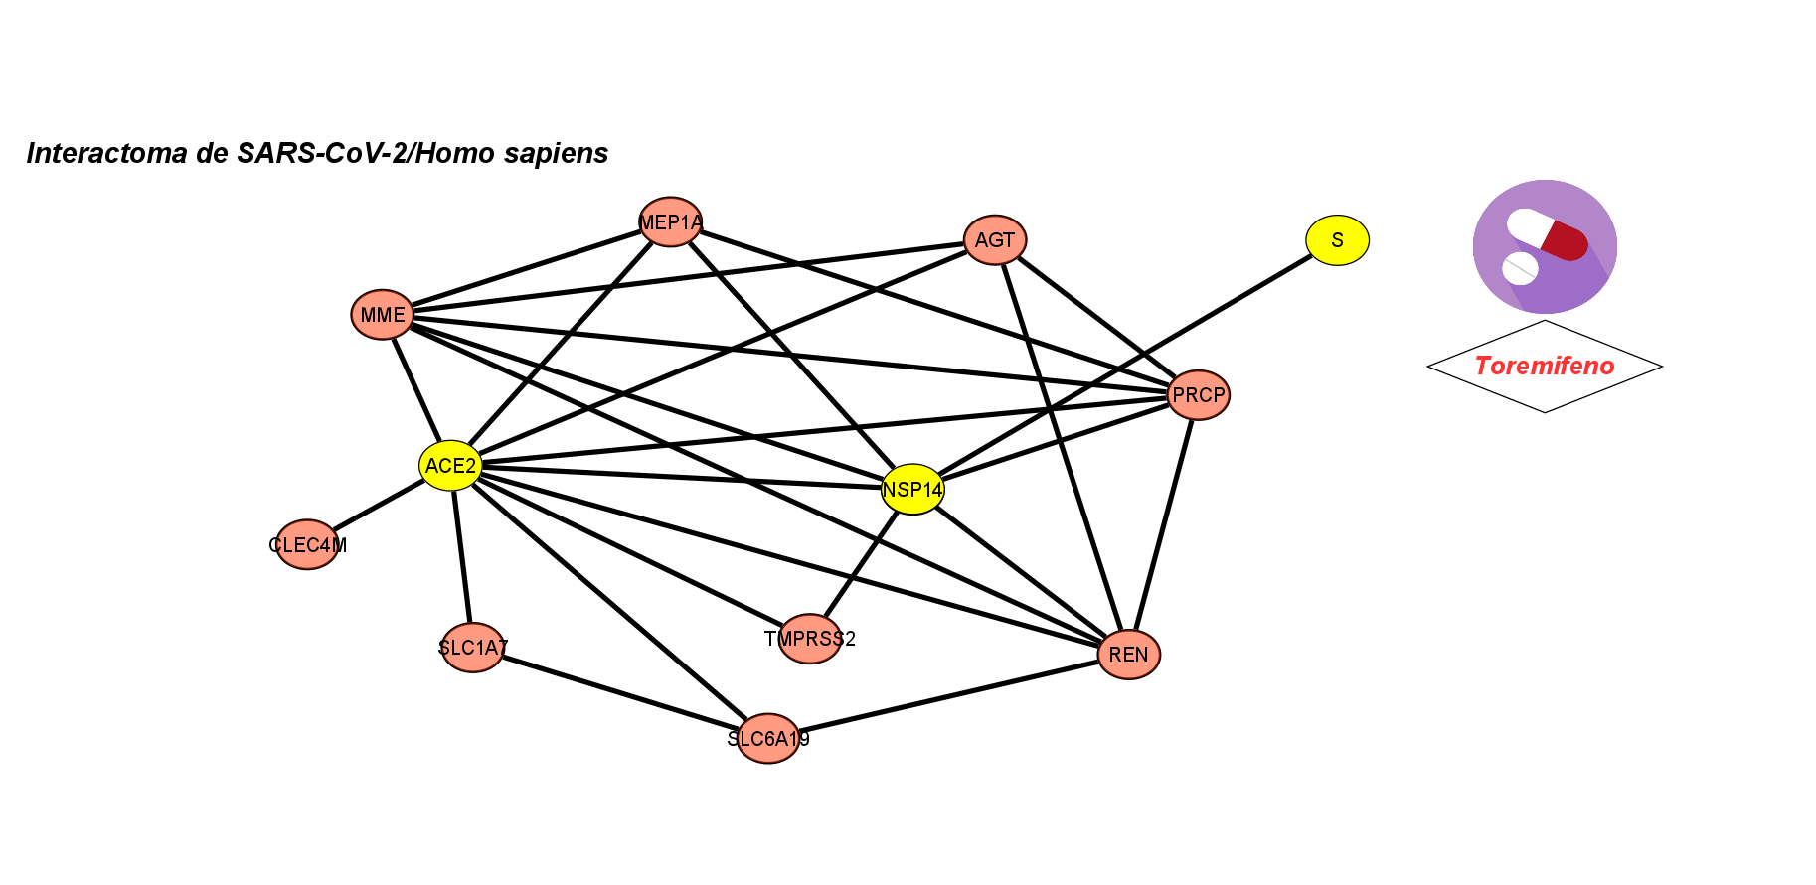
Resultados
Figura 2. Mapa de interacciones de las proteínas target. Proteína Spike (S), Enzima convertidora de angiotensina 2 (ACE2) y metiltransferasa (NSP14) son las proteínas target del fármaco toremifeno.

Slide 26

Discusión

Slide 27
Interactoma
La figura 1a corresponde al interactoma de ACE2 con proteínas humanas.
La figura 1b corresponde a las proteínas del SARS-CoV-2.
La figura 2 corresponde a los interactomas fusionados

Slide 28
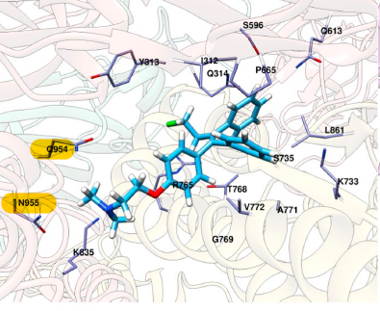
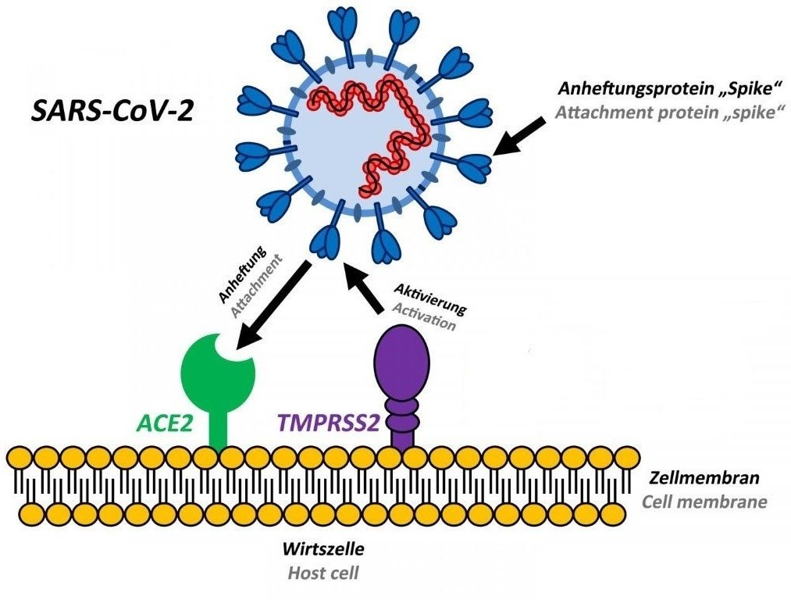
Interacción del toremifeno - Proteína S
Unión en una región entre dos dominos
Las subunidades 1 y 2 median la fusión entre membranas
Hay una interacción puntual entre Q954 y N955 que altera la función de HR1

Slide 29
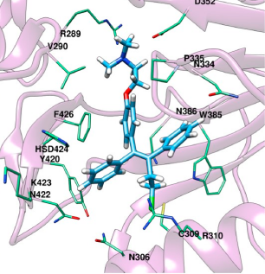
Interacción del toremifeno - nsrp14
Actividad ribonucleasa y metiltransferasa
Inhibe el acoplamiento de ligandos y sustratos preferenciales.

Slide 30
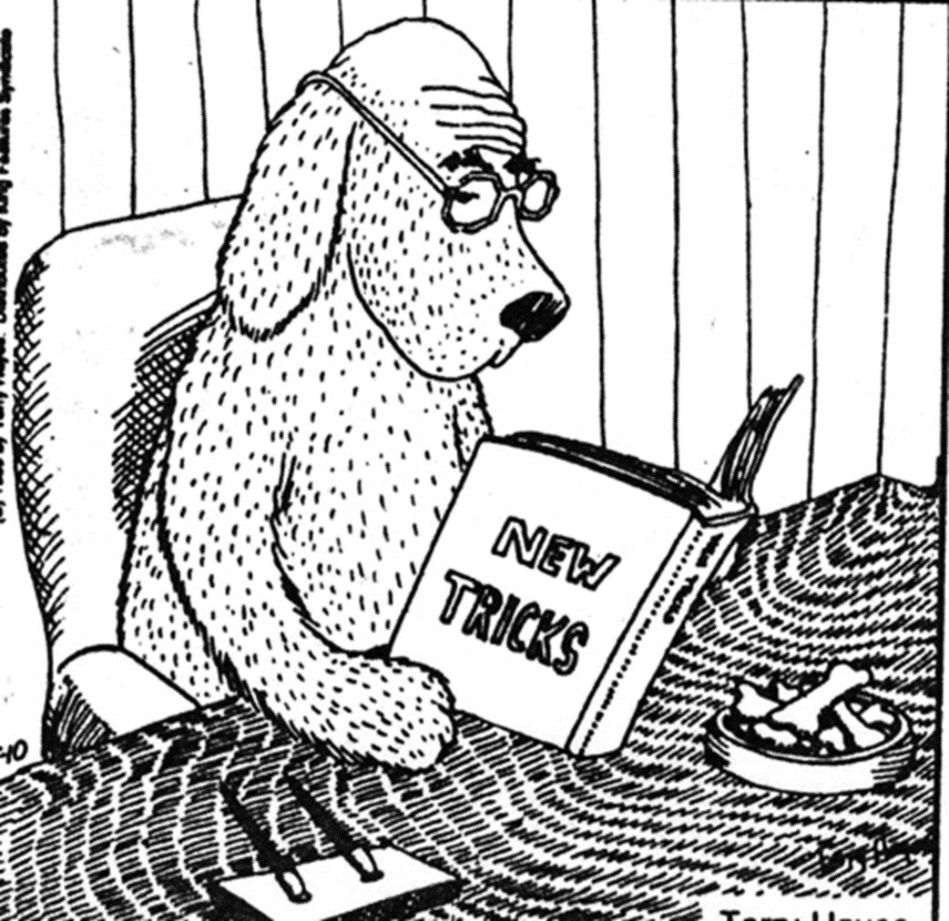
Reposicionamiento de fármacos
Medicamento usado para tratar tipos de cáncer
Aprobado por la FDA
Disminuye el riesgo, costos, tiempo de desarrollo,
Mapa de interactoma permite visualizar la interacción

Slide 31
Conclusiones

Slide 32
Conclusiones
El reposicionamiento de fármacos mediado por enfoques computacionales es una alternativa rápida y eficaz para la reposición de medicamentos aprobados previamente para tratar la Covid-19.
El reposicionamiento de fármacos reduce costos, reduce el tiempo de desarrollo, permite manejar bases de datos grandes y minimiza los riesgos que puede tener un principio activo potencia
El toremifeno, actualmente usado para combatir el cáncer, se coloca en una posición privilegiada como antiviral por los efectos que tiene sobre las proteínas S y NSP14 del SARS-CoV-2

Slide 33
Bibliografía
Cheng, F., Rao, S., & Mehra, R. (2020). COVID-19 treatment: Combining anti-inflammatory and antiviral therapeutics using a network-based approach. Cleveland Clinic Journal of Medicine. DOI: 10.3949/ccjm.87a.ccc037
Dotolo, S., Marabotti, A., Facchiano, A., & Tagliaferri, R. (2020). A review on drug repurposing applicable to COVID-19. Briefings in Bioinformatics. doi:10.1093/bib/bbaa288
Dudley, J. T., Deshpande, T., & Butte, A. J. (2011). Exploiting drug–disease relationships for computational drug repositioning. Briefings in bioinformatics, 12(4), 303-311.
Hurle, M. R., Yang, L., Xie, Q., Rajpal, D. K., Sanseau, P., & Agarwal, P. (2013). Computational drug repositioning: from data to therapeutics. Clinical Pharmacology & Therapeutics, 93(4), 335-341. DOI: /10.1038/clpt.2013.1
Li J, Lu C, Jiang M, et al. (2012). Traditional chinese medicine-based network pharmacology could lead to new multicompound drug discovery. Evid Based Complement Alternat Med:149762. DOI: /10.1155/2012/149762
Martin, W. R., & Cheng, F. (2020). Repurposing of FDA-approved toremifene to treat COVID-19 by blocking the Spike glycoprotein and NSP14 of SARS-CoV-2. Journal of proteome research, 19(11), 4670-4677

Slide 34
Meini, S., Pagotto, A., Longo, B., Vendramin, I., Pecori, D., & Tascini, C. (2020). Role of Lopinavir/Ritonavir in the treatment of Covid-19: a review of current evidence, guideline recommendations, and perspectives. Journal of clinical medicine, 9(7), 2050. DOI: 10.3390/jcm9072050
Messina, F., Giombini, E., Agrati, C., Vairo, F., Bartoli, T. A., Al Moghazi, S., ... & Ippolito, G. (2020). COVID-19: viral–host interactome analyzed by network based-approach model to study pathogenesis of SARS-CoV-2 infection. Journal of translational medicine, 18(1), 1-10. DOI: 10.1186/s12967-020-02405-w
Ng, Y. L., Salim, C. K., & Chu, J. J. H. (2021). Drug repurposing for COVID-19: Approaches, challenges and promising candidates. Pharmacology & Therapeutics, 107930
Neuberger A, Oraiopoulos N, Drakeman DL. (2019) Renovation as innovation: is repurposing the future of drug discovery research? Drug Discov; 24:1–3. DOI:10.1038/s41421-020-0153-3
Novac, N. (2013). Challenges and opportunities of drug repositioning. Trends in pharmacological sciences, 34(5), 267-272. DOI: 10.1016/j.tips.2013.03.004

Slide 35
Oprea, T. I., & Overington, J. P. (2015). Computational and practical aspects of drug repositioning. Assay and drug development technologies, 13(6), 299-306. DOI: /10.1089/adt.2015.29011.tiodrrr
Pareja Cruz, A. & Luque Espino, J. C. (2020). Alternativas terapéuticas farmacológicas para COVID-19. Horizonte médico (lima), 20 (2), s. e1216. doi:10.24265/horizmed.2020.v20n2.13
Rosa, S. & Santos, W. (2020). Clinical trials on drug repositioning for COVID-19 treatment. Revista panamericana de salud pública, 44, s. 1–13. doi:10.26633/rpsp.2020.40
Serafin, M. B., Bottega, A., Foletto, V. S., da Rosa, T. F., Hörner, A., & Hörner, R. (2020). Drug repositioning is an alternative for the treatment of coronavirus COVID-19. International journal of antimicrobial agents, 55(6), 105969. DOI:10.1016/j.ijantimicag.2020.105969
Suranga L. Senanayake (2020). Drug repurposing strategies for COVID-19. Future Drug Discovery. DOI: 10.4155/fdd-2020-0010
Warren TK, Jordan R, Lo MK, Ray AS, Mackman RL, Soloveva V, et al. Eficacia terapéutica de la molécula pequeña GS-5734 contra el virus del Ébola en monos rhesus. Naturaleza . 2016; 531 (7594): 381-5. doi: 10.1038 / nature17180 .

Slide 36
Wu, D., & Yang, X. O. (2020). TH17 Responses in Cytokine Storm of COVID-19: An Emerging Target of JAK2 Inhibitor Fedratinib. Journal ofMicrobiology, Immunology and Infection (11 March2020). doi:10.1016/j.jmii.2020.03.005
Yang, L., Pei, Rj., Li, H. et al. (2021) Identification of SARS-CoV-2 entry inhibitors among already approved drugs. Acta Pharmacol Sin 42, 1347–1353. https://doi.org/10.1038/s41401-020-00556-6
Zhou, Y., Hou, Y., Shen, J., Huang, Y., Martin, W., & Cheng, F. (2020). Network-based drug repurposing for novel coronavirus 2019-nCoV/SARS-CoV 2. Cell discovery, 6(1), 1-18. DOI: 10.1038/s41421-020-0153-3

Slide 37
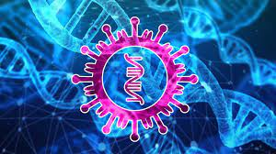
gRACIAS

